Slide 1
CENTRO DE DISTRIBUCION
QUERETARO “FINSA”

Slide 2
PROPIEDAD INDUSTRIAL VENTA Y RENTA

Slide 3
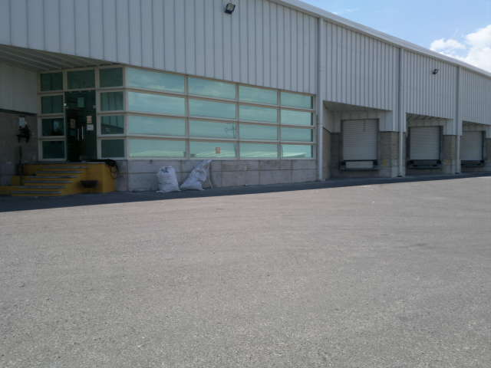

Slide 5
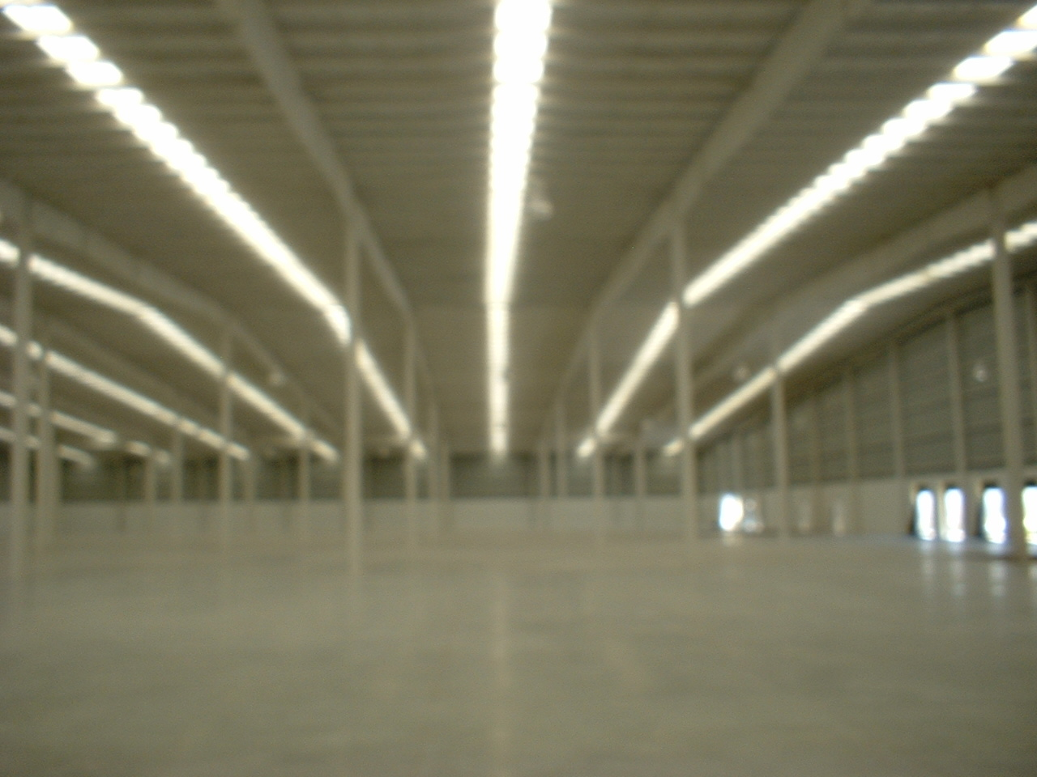

Slide 6
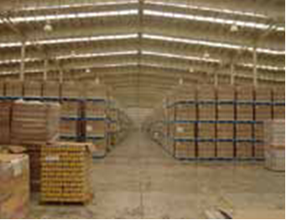

Slide 7
DESCRIPCION
UBICADA DENTRO DEL PARQUE INDUSTRIAL FINSA QUERETARO.
36,023 m² DE TERRENO.
21,434 m² DE AREA TECHADA.
10,000 m² DE ESTACIONAMIENTO Y PATIO PARA TRAILERS.
100 CAJONES DE ESTACIONAMIENTO PARA VISITANTES.

Slide 9
30 ANDENES DE CARGA, EQUIPADOS CON RAMPA NIVELADORA
2 ANDENES CARGA LATERAL PARA PLATAFORMAS
LOS TECHOS DE LAS NAVES SE COLOCAN CON LAMINA ENGARGOLADA Y LOS MUROS ESTÀN CONSTRUIDOS CON BLOCK CARA DE PIEDRA Y LAMINA ENGARGOLADA
EL PISO ES CONCRETO PULIDO ACABADO ESPEJO
ALTURA MINIMA DE 10 MTS. EN EXTREMOS Y 14.00 MTS. AL CENTRO DE CUMBRERA
LINEAS TELEFONICAS
CISTERNA DE 50,000 LTS.
ENERGIA ELECTRICA (DISPONIBLE) 250 KVAS

Slide 11
TERRENOS Y BODEGAS INDUSTRIALES DE CUAUTITLAN

